Slide 2
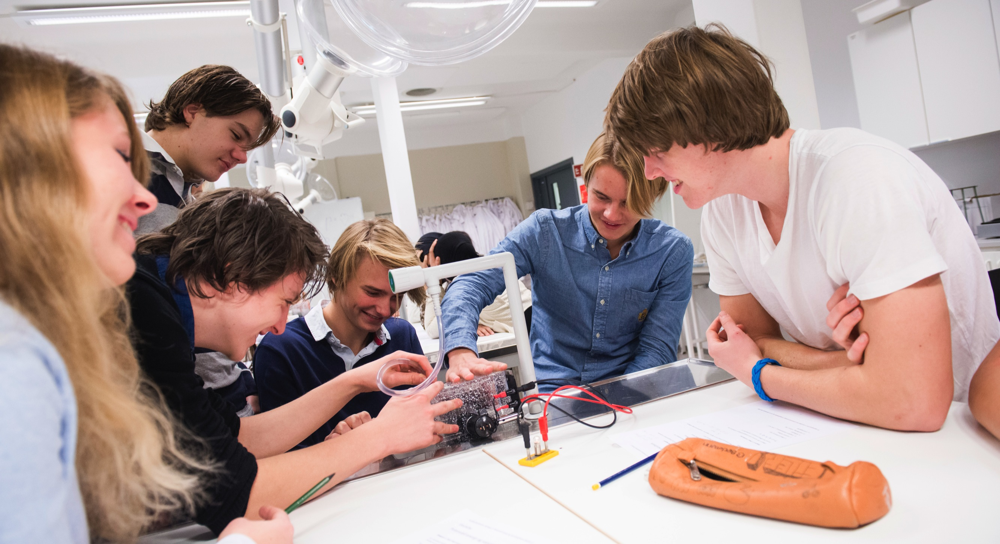
Fysikk 1:
Effekt og energiproduksjon i vannkraftverk

Slide 3
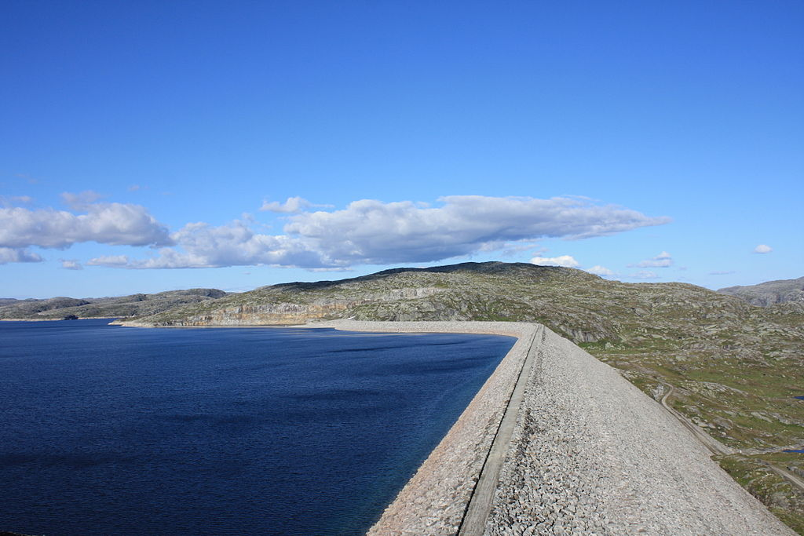
Hvor stor er energiproduksjonen i et vannkraftverk?

Slide 4
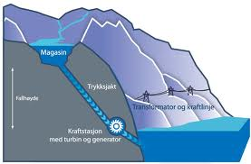
Kraftverket omdanner potensiell energi til elektrisk energi
Potensiell energi
Kinetisk energi
Elektrisk energi

Slide 5
Komponenter i kraftforsyningen
Vann
Nett
Turbin
Generator

Slide 6
Hvor mye energi omdanner vannkraftverket pr tid?
Hva avhenger effekten av?
Hvordan kan vi regne ut effekten i et vannkraftverk?
Hva slags enheter brukes for effekt?
Notes:
Hva avhenger effekten av: Spør elevene hva de tror. Fokuser på å få fram fallhøyde og vannføring. Elever vil kanskje foreslå nedbørsmengder eller «vannmengde». Knytt dette til vannføring.
Enheter for effekt kommer på en senere slide. Bruk god tid på dette!

Slide 7
Effekt i vannkraftverket
Viktig formel i kraftindustrien!
Effekt: P = ρ ∙ g ∙ h ∙ Q ∙ η
ρ: Vannets tetthet
g: Tyngdens akselerasjon g = 9.81 m/s ²
h: Fallhøyde
Q: Vannføring, volum / tid
η: Virkningsgrad
Hvorfor blir formelen slik?
Notes:
Bruk god tid på dette! Sett det gjerne på tavla, så det ikke går for raskt for elevene. Utled formelen trinnvis med elevene, med utgangspunkt i at P = mgh/t, m = ρ∙ V, og Q = V/t. Virkningsgraden kommer inn til slutt og forklares med at vi ikke kan omdanne all energien pga friksjon etc. Virkningsgraden angir den andelen av teoretisk effekt som blir tilgjengelig.

Slide 8
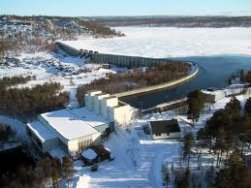
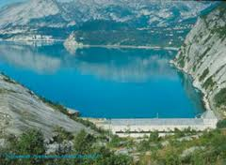
Oppgave 2:
Svartisen Kraftverk: Storglomvatn, Nordland
Fallhøyde h = 585 m
Vannføring Q = 70 m³ / s
Virkningsgrad η = 0,87
Hvor stor blir effekten til kraftverket?

Slide 9
Enheter for effekt og energi
Effekt: W (Watt) J/s
Energi: J (Joule) eller kWh
F eks: En husstand bruker
ca 20 000 kWh pr år
Oppgave 3. Hvor mange J er en kWh?
Notes:
Vis hvordan man regner fra kWh til Joule:
1 kWh = 1000 W ∙ 3600 s siden 1 time er 3600 sekunder.
Derfor blir 1 kWh = 3.6 ∙ 10⁶ J
Understrek forskjellen på enheter for energi og effekt, understrek at W er effekt men kWh er energi.
Nevn også øvrige enheter med prefikser: MWh, TWh.

Slide 10
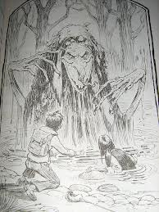
Case-oppgave:
Hvor skal vi bygge ut et nytt kraftverk?
Som ingeniør er du konsulent for det lokale kraftselskapet Elvetrollet AS.
De planlegger å bygge et kraftverk i Glitredalen, og trenger noen beregninger for å kunne sende søknad om utbygging til myndighetene.
Tar du oppdraget?
Elvetrollet AS

Slide 11
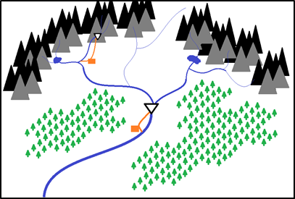
To muligheter for utbygging:
Langfossen (A) og Breielva (B)
A
B
Du skal vurdere hvor kraftverket bør bygges!

Slide 12

Alternativ A
Langfossen
Midlere vannføring: 13 m³/s
Fallhøyde 200 m
Virkningsgrad ɳ = 0,85
Vannet blir ledet forbi en foss.

Slide 13
Alternativ B
Breielva
Midlere vannføring: 55 m³/s
Fallhøyde 40 m
Virkningsgrad ɳ = 0,85
Vannet blir ledet forbi et stryk.

Slide 14

Hvilket alternativ tror du lønner seg best?
Beregn effekt for de to alternativene
Hvilke andre hensyn vil du anbefale at Elvetrollet AS tar før de bestemmer seg for utbygging?
Legg fram din ekspertvurdering for selskapet!
Notes:
I oppgaven er det ikke oppgitt virkningsgrad for de to alternativene. Hjelp elevene til å velge et fornuftig tall. Er det grunnlag for å bruke ulik virkningsgrad for de to alternativene? Ta gjerne med realistiske betraktninger om type rør og turbiner, og hva dette har å si for utbyggingskostnader.
Andre hensyn:
Man kan legge inn i casen at infrastruktur blir mer kostbart for ett alternativ ved at det er lenger avstand til annen bebyggelse. Faktorer for miljøhensyn kan legges inn som populære tur- og fiske-terreng og et våtmarksområde viktig for fuglelivet.

Slide 15
Ekstraoppgaver
Oppgave 5 Hvor mye inntekter vil de to kraftverkene ha i året?
Bruk GeoGebra simuleringsprogrammet til å gjøre beregningene basert på kraftverkene i oppgave 4. Anta at Langfossen produserer strøm 4000 timer i året, mens Breielva produserer strøm 3500 timer i året.
Begge kraftverkene får strømpris: 350kr / MWh
Notes:
Elevene kan få fila og eksperimentere selv, eller du kan ta det som en demonstrasjon med innspill fra elevene.
Be elevene komme med forslag til hvordan man kan øke inntjeningen, og diskuter disse forslagene.

Slide 16
Oppgave 6.
Hvor mange husstander kan Langfossen og Breielva forsyne med energi?
Bruk utregningen din fra oppgave 5. Anta at Langfossen produserer strøm 4000 timer i året, mens Breielva produserer strøm 3500 timer i året.
(Her kan du bruke GeoGebra simuleringsprogram, eller regne ut for hånd)

Slide 17
EKSTRABILDER OM Å JOBBE I FORNYBARBRANSJEN

Slide 18
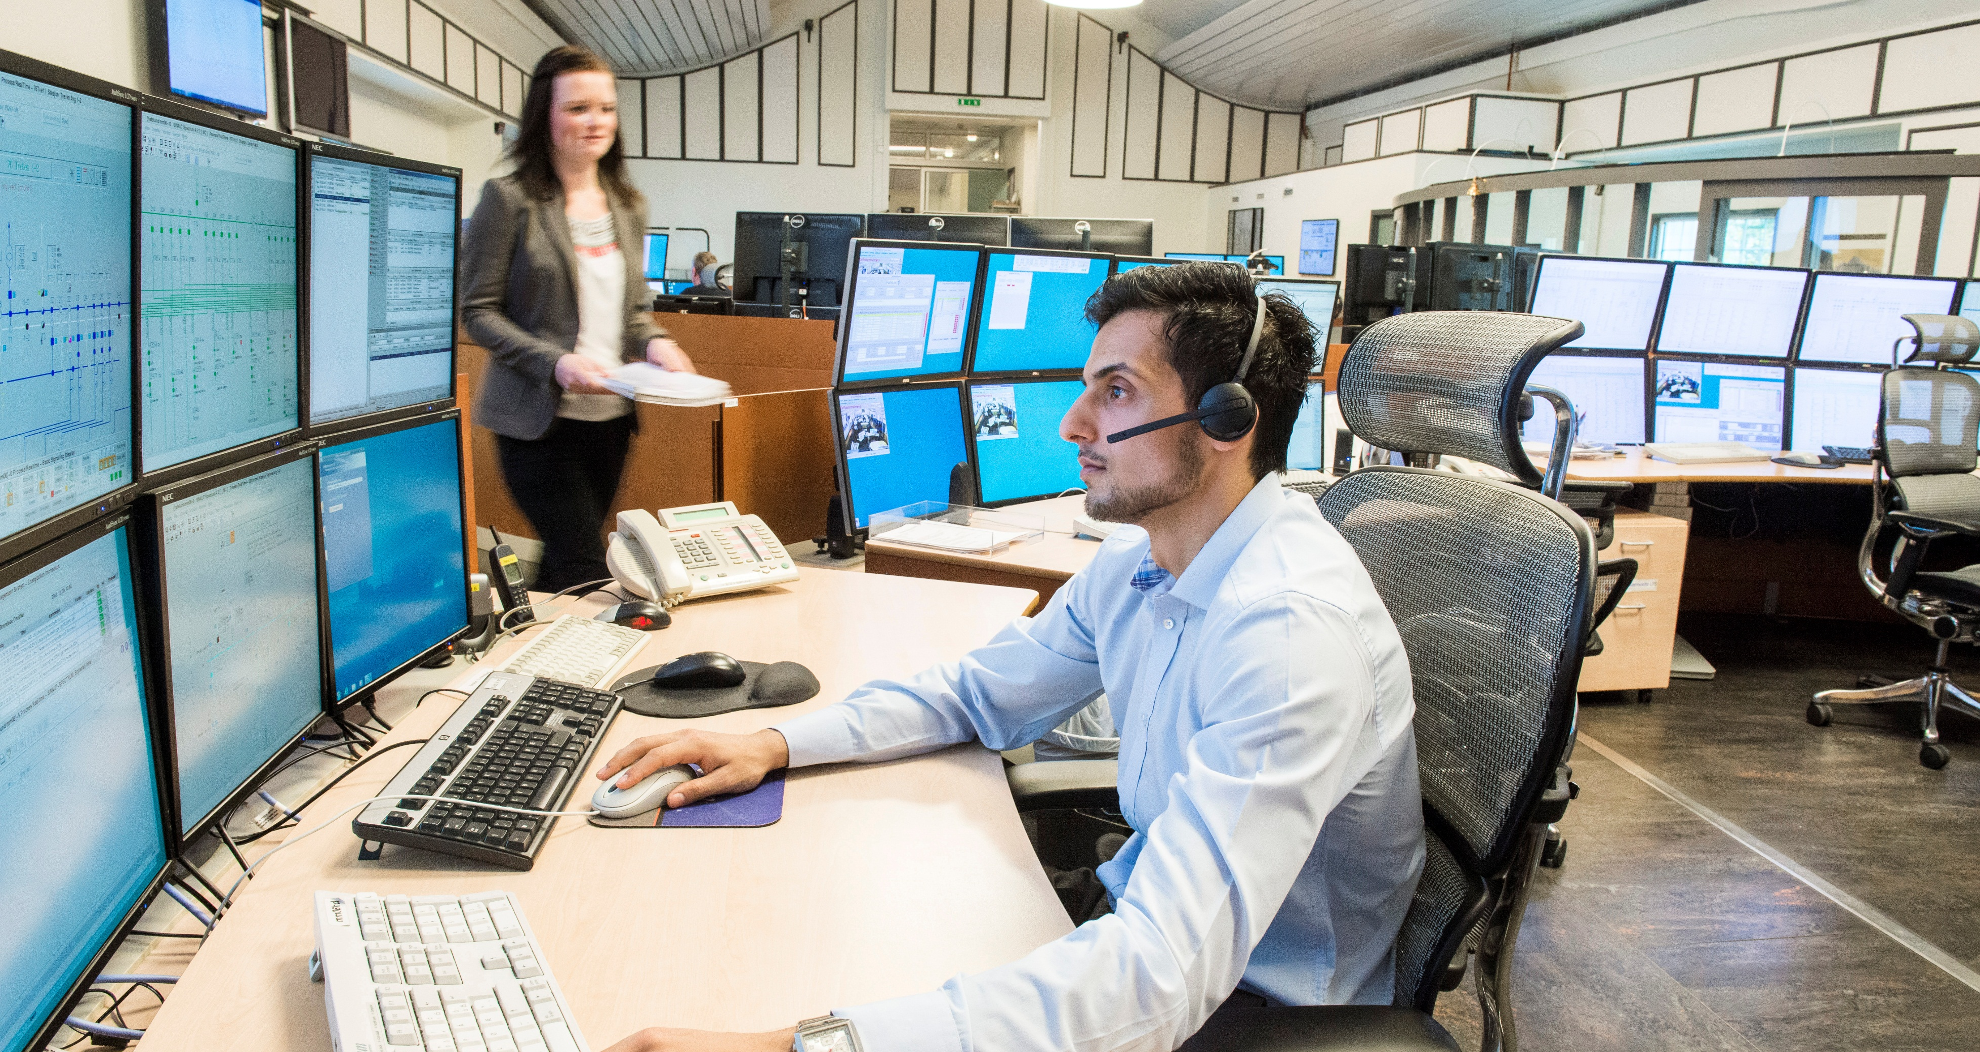
Driftsentralen

Slide 19

Kontorarbeid

Slide 20
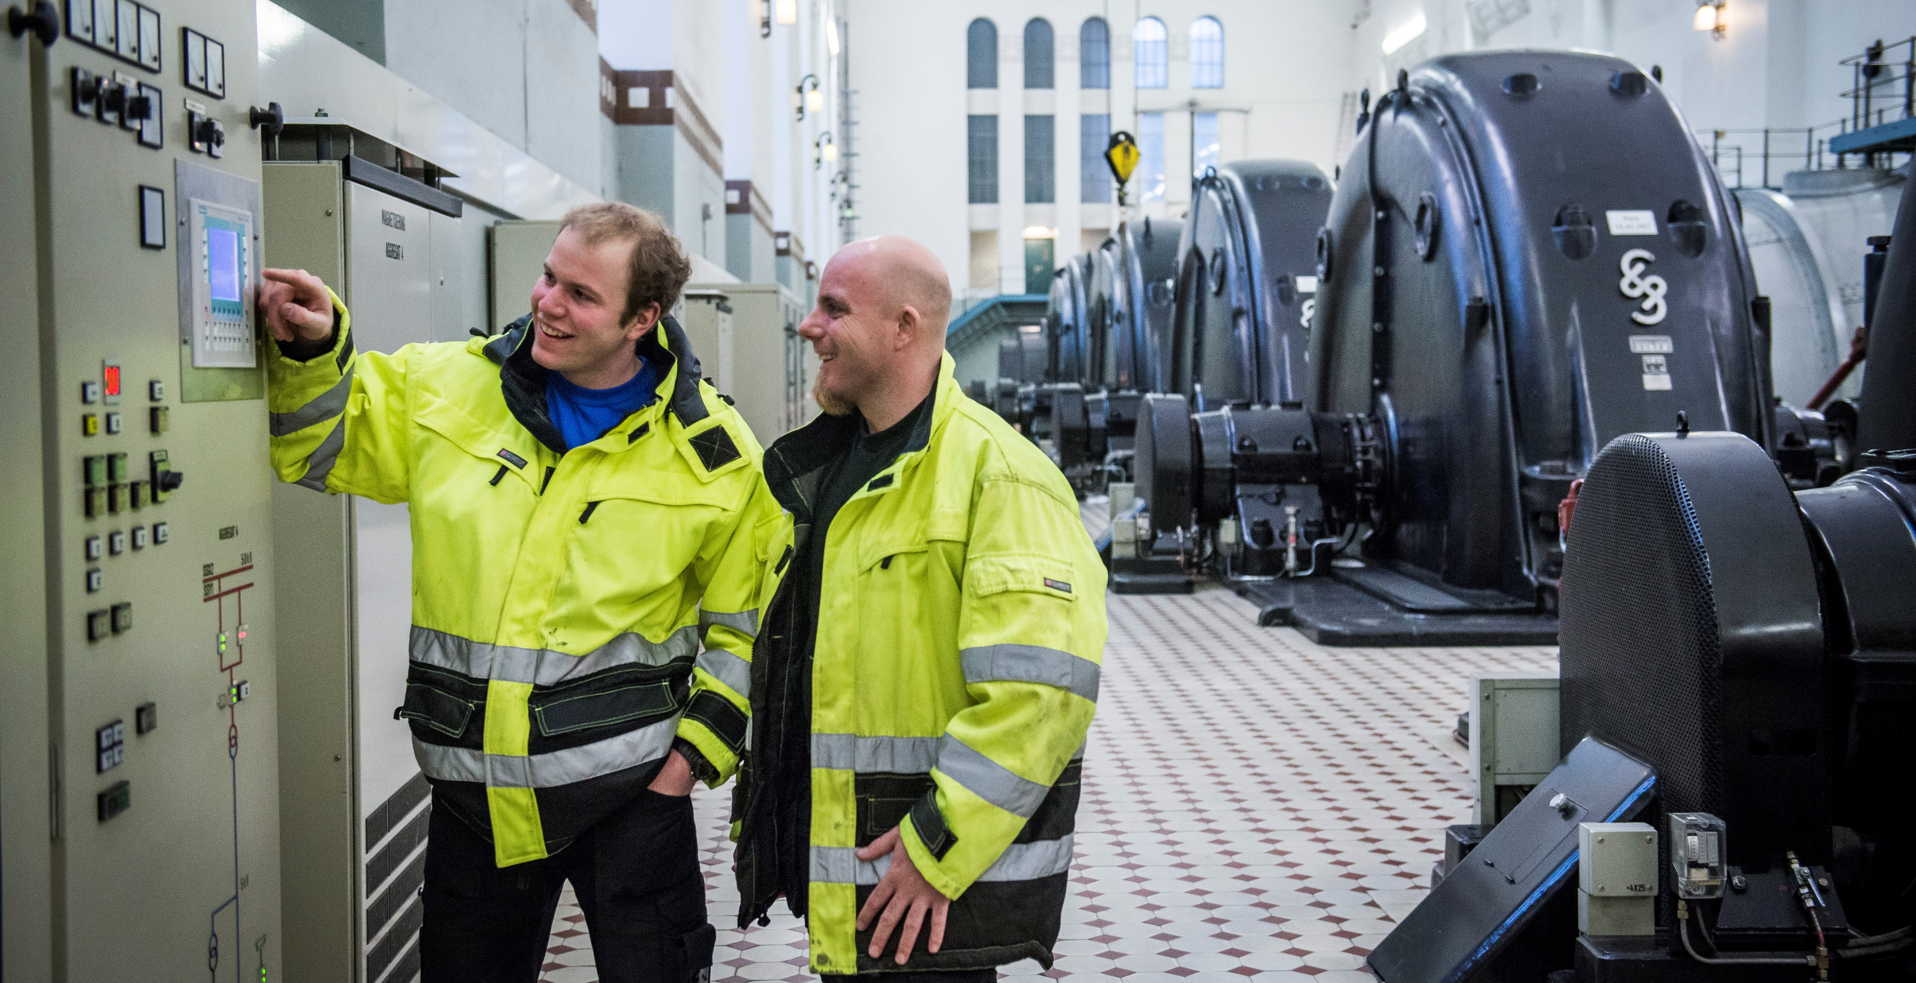
Vannkraft

Slide 21
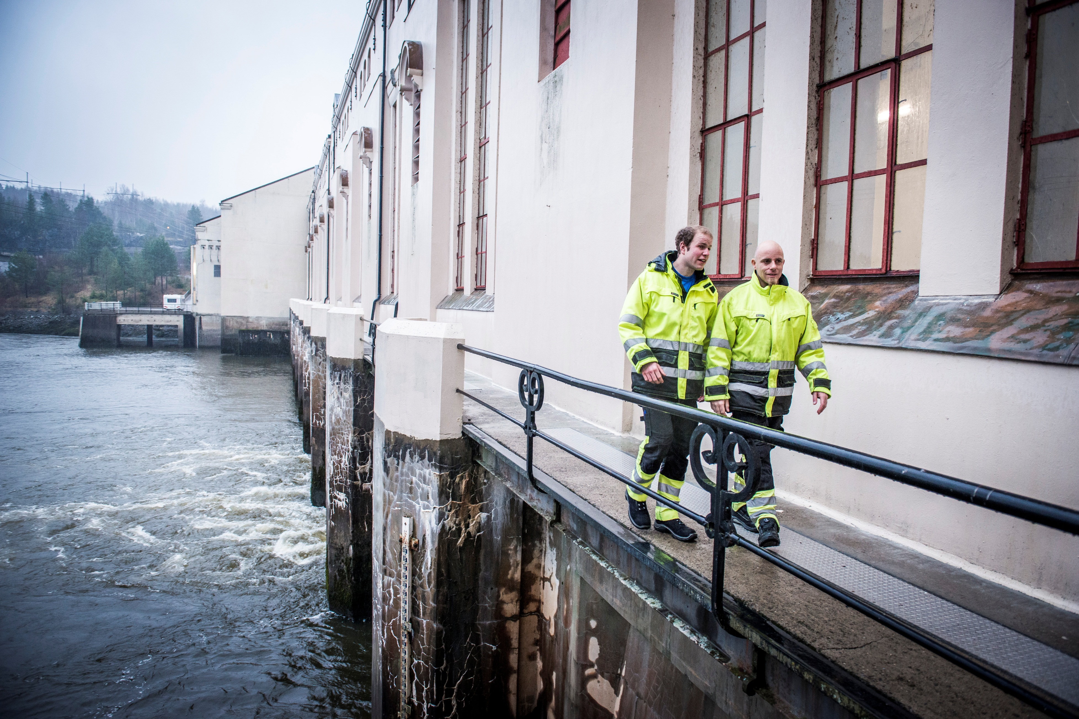
Vannkraft

Slide 22
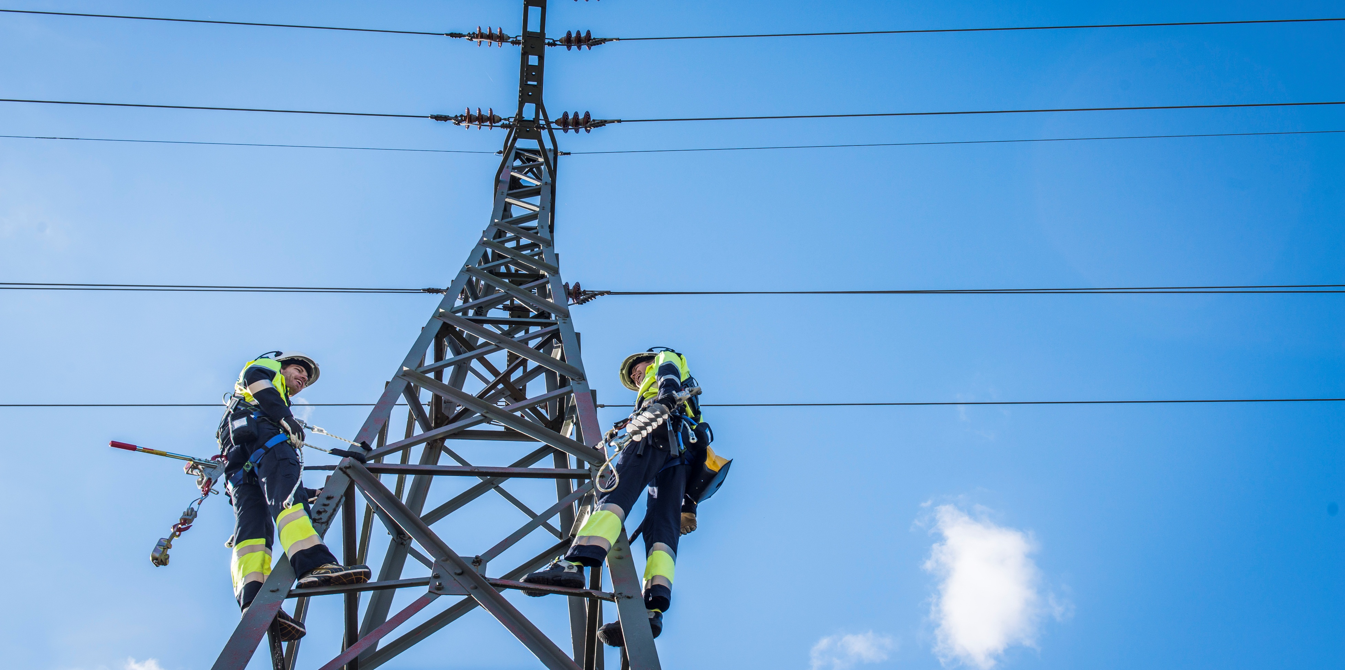
Nett

Slide 23
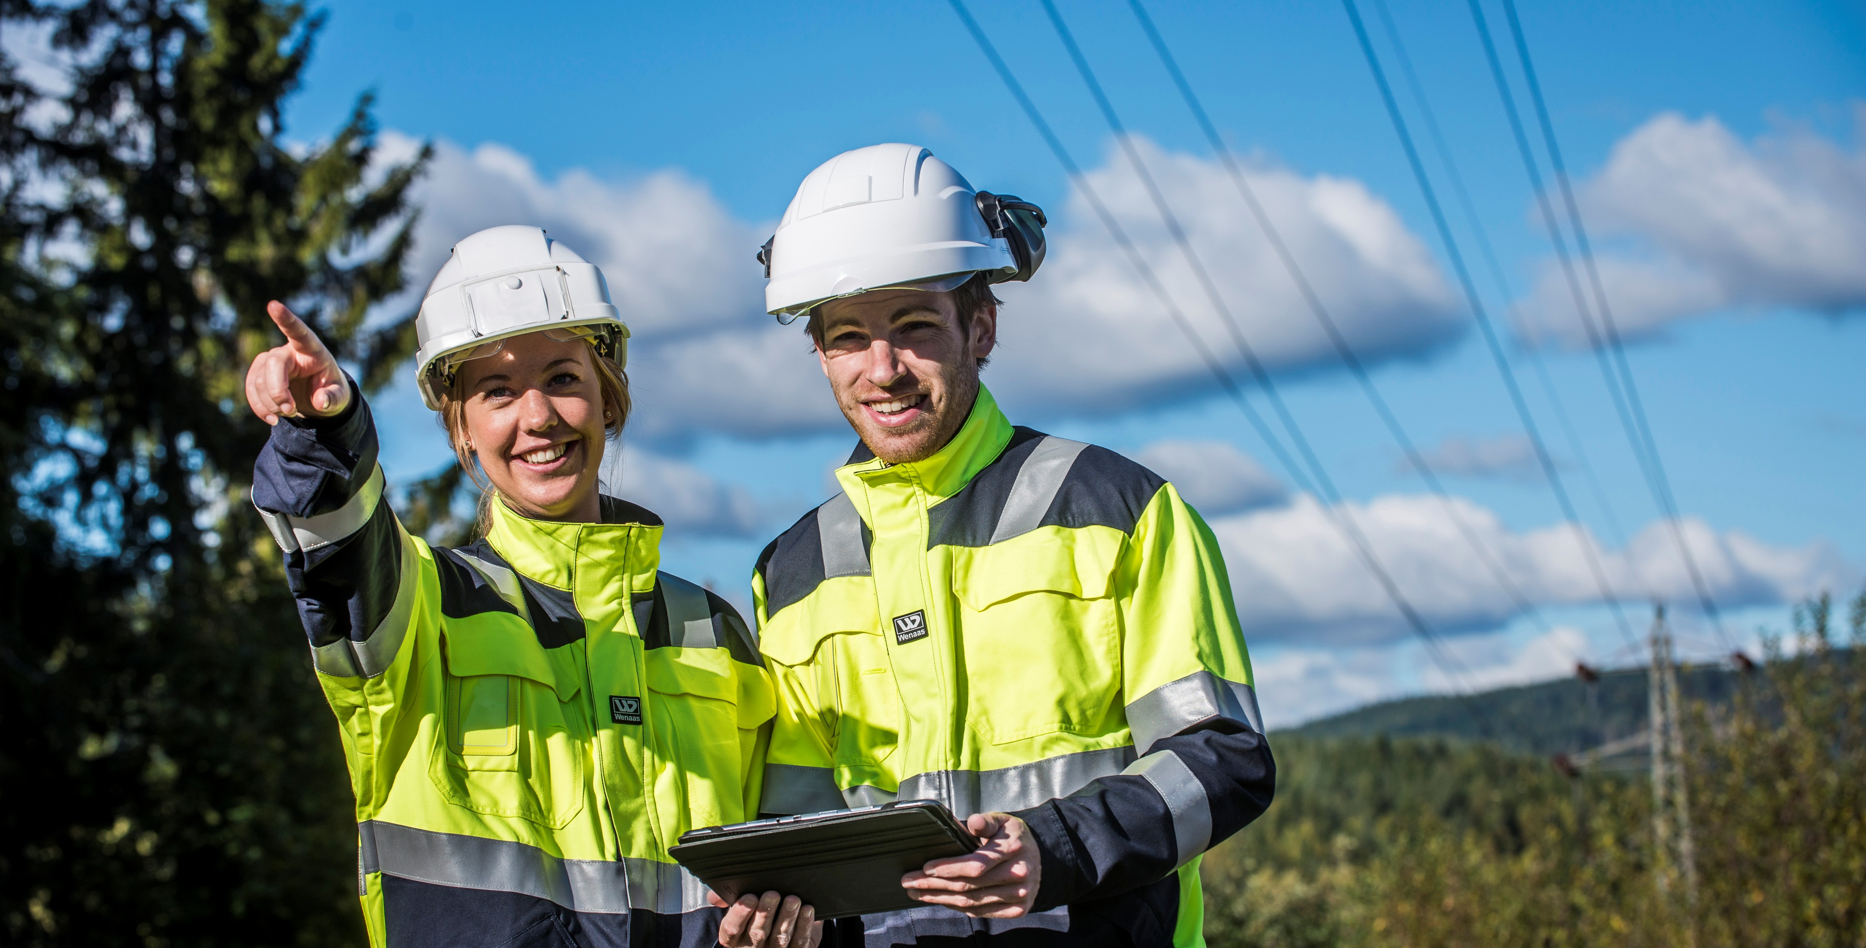
Nett

